Slide 1
SAD DE GROUPE
lagha nasredine Responsable module:Dr.abid sabrina

Slide 2
PLAN:
Systèmes d’aide à la décision de groupe
L’importance des techniques de prise de décision en groupe dans le management
Les avantage et les inconvénients
Les techniques
Le secret de sad de groupe

Slide 3
Systèmes d’aide à la décision de groupe
Le recours aux technologies de l'information et de la communication ainsi qu'aux outils informatiques de calcul est une méthode qui permet d'assister le processus collectif de prise de décision. Cette approche consiste à utiliser des outils numériques tels que les logiciels de traitement de données et les plates-formes de communication en ligne pour faciliter et améliorer la collaboration entre les membres d'un groupe et pour renforcer l'efficacité du processus de prise de décision collective.

Slide 4

L’importance des techniques de prise de décision en groupe dans le management

Slide 5
Il peut sembler plus facile de prendre une décision seul sans consulter personne, comme un leader éclairé. Cependant, il est important de noter que cette méthode peut être perçue comme dictatorial et peut nuire aux relations de travail. En revanche, consulter un groupe avant de prendre une décision présente de grands avantages. Cela permet notamment d'obtenir des perspectives différentes, d'augmenter la créativité et la diversité des idées, de favoriser l'acceptation des décisions prises et de renforcer l'engagement et la participation de tous les membres du groupe.

Slide 6
1-Recueillir des points de vue différents
Le travail en groupe offre la possibilité de bénéficier de multiples perspectives et de découvrir des points de vue que l'on n'aurait probablement jamais envisagés seul. Cette approche est particulièrement avantageuse dans le cadre du développement d'un produit, car elle permet de répondre aux besoins d'une base d'utilisateurs plus vaste et plus diversifiée. En collaborant avec d'autres personnes, on peut donc être assuré que le produit final sera mieux adapté aux besoins de chacun et plus en phase avec les attentes du marché.
Si une seule personne prend les décisions concernant un produit, cela peut entraîner un biais en faveur de sa propre vision du monde, ce qui ne répondra pas aux besoins de tous les utilisateurs potentiels. Il est donc important de travailler en groupe pour obtenir une diversité de points de vue et garantir que le produit final soit adapté à tous les utilisateurs.

Slide 7
2-Obtenir l’adhésion des parties prenantes
En tant que responsable, il est essentiel de recueillir l'avis des experts pour prendre des décisions éclairées. Si vous êtes un PDG impliqué dans le développement de logiciels, par exemple, il est important de consulter l'équipe de développement avant de prendre une décision unilatérale sur les nouvelles fonctionnalités. Les développeurs peuvent vous donner des indications sur ce qui est réalisable, établir des attentes quant à la portée et au calendrier du développement, et se sentir valorisés si vous reconnaissez leur expertise. Cela permet d'obtenir une prise de décision plus informée et de favoriser la collaboration avec les membres de l'équipe.

Slide 8

Les avantage et les inconvénients

Slide 9
1- les avantage
Encourage une culture de collaboration en impliquant tous les membres du groupe dans le processus de prise de décision.
Permet de recueillir une variété de points de vue et de perspectives différentes, ce qui peut aider à identifier les avantages et les inconvénients de chaque option.
Favorise la motivation et la participation des membres du groupe, qui se sentent investis dans le processus décisionnel et sont donc plus susceptibles de s'engager dans sa mise en œuvre.
Répartit la responsabilité du risque entre tous les membres du groupe, évitant ainsi de pointer du doigt une seule personne si quelque chose ne se passe pas comme prévu.
Contribue à renforcer l'organisation en consolidant la culture de l'entreprise et en encourageant les membres du groupe à travailler ensemble vers un objectif commun.

Slide 10
2- les inconvénients:
Certaines personnes peuvent ne pas contribuer à la décision, ce qui peut entraîner un manque d'engagement et de motivation.
Certaines contributions peuvent être biaisées en faveur des intérêts personnels ou des préjugés des membres du groupe.
Personne n'a à assumer l'entière responsabilité de la décision, ce qui peut rendre difficile la prise de mesures pour corriger les erreurs éventuelles.
Le groupe peut perdre de vue les objectifs de l'entreprise si la prise de décision est mal gérée ou si les membres ne sont pas alignés sur ces objectifs.
Certains membres du groupe peuvent être plus dominants que d'autres et influencer les autres, ce qui peut fausser le processus de prise de décision. Cependant, cela peut être évité en adoptant une méthode de prise de décision efficace.
Certains membres peuvent ne pas être intéressés par le résultat et ne pas apporter une contribution valable, ce qui peut entraver la qualité de la décision prise.

Slide 11
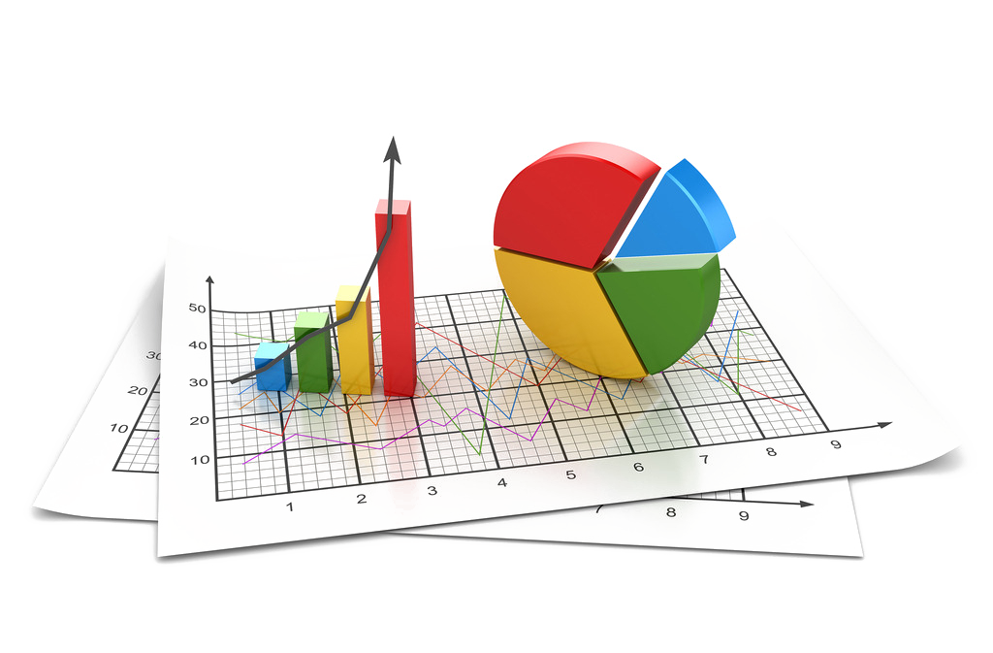
Les techniques

Slide 12
techniques de prise de décision en groupe
Il y a 4 techniques:
Chaque technique de prise de décision convient à un contexte particulier, et il peut s’avérer nécessaire d’expérimenter pour trouver la technique la plus adaptée à votre situation. Voici quatre techniques efficaces pour prendre une décision en groupe :

Slide 13
1. Vote par points/multi-vote:
Dans le vote par points, les membres de l’équipe soumettent d’abord les idées sur lesquelles voter. Ensuite, au cours du vote, les participants se prononcent sur leur option préférée à l’aide d’autocollants. L’option qui obtient le plus de voix l’emporte.
Advantage:
Le vote par points est simple à mettre en place.
Les résultats obtenus sont difficiles à contester.
Les différentes options sont présentées simultanément, permettant une évaluation et une comparaison faciles.
Inconvenient:
Le vote par points rend le processus plus ludique et renforce la participation.
Le fractionnement des votes signifie que des options similaires peuvent recueillir individuellement moins de vote que les options qui n’ont pas d’équivalent.
Ce processus fonctionne uniquement dans le cas d’options très simples, sans aucun lien entre elles

Slide 14
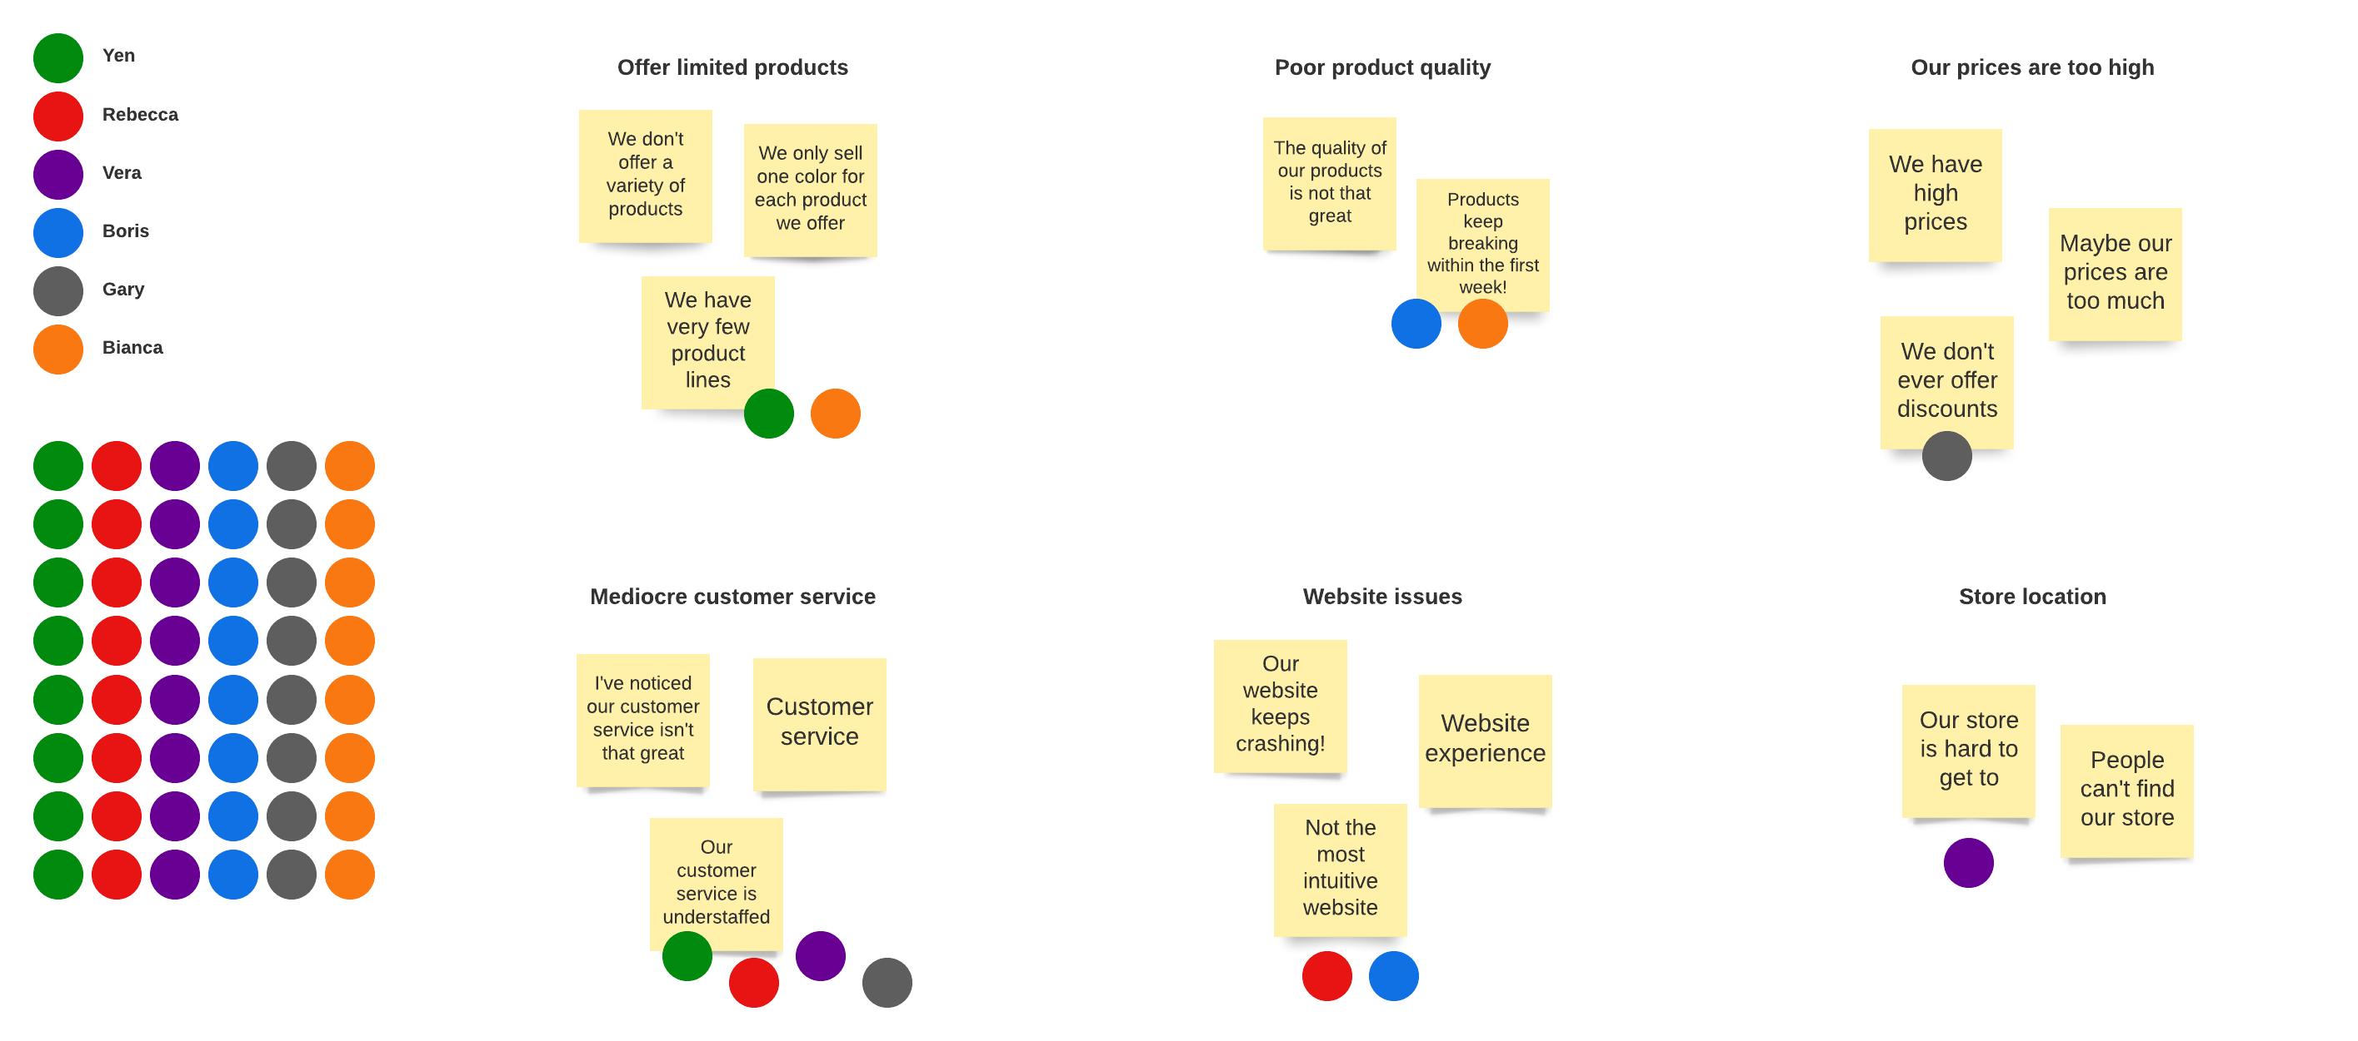

Slide 15
2. Technique du groupe nominal:
Avec cette méthode, un problème ou une question est présenté et les membres du groupe disposent d'un temps limité (en général cinq minutes) pour noter toutes les solutions ou idées qui leur viennent à l'esprit. Ensuite, chaque membre du groupe lit une de ses idées ou solutions à voix haute, et le modérateur la note sur un tableau. Les idées sont ensuite soumises à un vote par le groupe, puis les modérateurs comptabilisent les votes pour déterminer les plus populaires. Enfin, le groupe classe les idées par ordre de priorité et retient celle qui a obtenu la meilleure note.
Avantage:
Cette technique est idéale pour favoriser la créativité.
Elle permet une participation maximale de chaque membre du groupe.
Elle permet de réfléchir sans être distrait par les autres.
Elle permet à l’idée la plus populaire de gagner, et pas seulement à celle qui a obtenu le plus grand nombre de votes.
Inconvenient:
Ie consensus peut prendre du temps à émerger, ce qui peut ralentir le processus de prise de décision.
Cette méthode peut manquer de spontanéité, car les membres du groupe peuvent avoir besoin de temps pour réfléchir à leurs opinions et les exprimer de manière constructive.
Le traitement d'un seul problème à la fois peut limiter l'efficacité de cette méthode si le groupe doit prendre plusieurs décisions simultanément.

Slide 16
3. Méthode Delphi:
La méthode de prévision, ou méthode des experts, permet de collecter les avis d'un groupe d'experts par le biais de plusieurs séries de questions. Pour utiliser cette méthode, l'équipe doit tout d'abord identifier le problème et définir l'objectif à atteindre. Ensuite, des experts, qu'ils soient internes ou externes, sont invités à intervenir et un animateur est désigné. L'animateur soumet alors un questionnaire anonyme aux experts, qui y répondent individuellement. Les réponses sont ensuite présentées au groupe pour discussion et débat, dans le but de s'approcher d'un consensus. Le processus peut être répété plusieurs fois pour affiner les résultats.
Avantage:
Cette technique est la meilleure lorsqu’il s’agit de prendre une décision très importante et à fort enjeu.
L’opinion de chaque expert a le même poids que celle des autres.
Le comité peut être consulté sans subir les inconvénients d’un grand groupe, tels que les longues discussions ou les contraintes horaires.
Inconvenient:
Il faut du temps pour parvenir à un consensus.
La méthode Delphi est plus adaptée à la phase initiale d’un processus.
La même question est posée plusieurs fois aux mêmes participants.

Slide 17
4. Arbres de décision
L'arbre de décision est une représentation graphique sous forme de logigramme, qui permet de déterminer les conséquences potentielles d'une décision. Chaque nœud interne de l'arbre représente une question ou un test, tandis que chaque branche représente un résultat possible de la décision prise. Les nœuds feuilles de l'arbre représentent les étiquettes de classe associées aux différentes options de décision.
Avantage:
Ils sont faciles à comprendre et utiles pour visualiser des résultats.
Les arbres de décision ne nécessitent pas de nettoyage approfondi des données.
La création de règles est simple.
Inconvenient:
Les arbres de décision ne fonctionnent pas bien avec les données non numériques.
Les arbres volumineux peuvent nécessiter un élagage.

Slide 18

Le secret de sad de groupe

Slide 19
LE SECRET
pour réussir à prendre des décisions en groupe est de s’appuyer sur un processus structuré.
Utilisez les techniques ci-dessus pour faire des choix éclairés qui limiteront les risques et vous permettront d’obtenir le meilleur résultat possible.
Vous constaterez peut-être également que votre entreprise adopte une culture de la collaboration et du travail d’équipe.

Slide 20
MERCI POUR VOTRE ATTENTION

